Slide 1
Financial Management
Information System
(some aspects in architecture)
Experience of the Republic of Moldova
Chisinau, June 2016
Notes:
1

Slide 2
Functional Scope
State and Local Budgets Development and Approval Module
Разработка и утверждение бюджета
Проект Государственного Бюджета по расходам
Проект Государственного Бюджета по доходам
Проекты местных бюджетов
Внедрение Бюджета
Планы финансирования государственного бюджета
Помесячное распределение местных бюджетов
Бюджетная классификация
Budget Allocations Management and Budget Execution Module
Осуществление платежей через Единый Казначейский Счёт
Интерфейс МФ – АСМР
ИС «Клиент-Казначейство»
Исполнение Бюджета
Учёт поступлений Государственного Казначейства (ГБ, ФОМС, БГСС)
Учёт операций территориальных казначейств (исполнение бюджетов, регистрация контрактов)
Учёт операций в иностранной валюте
Public Debt Management
DMFAS (Debt management and financial analysis system) ver.5.2
Refinanced loans from local and external sources
Budget Accounting and Analysis Module
Сбор и предоставление отчётов об исполнении бюджетов
Представление оперативных отчётов
Сбор отчётности от Органов центрального публичного управления
Сбор отчётности от Органов местного публичного управления
Reporting and Forecasting Module
Информационные системы поддержки публичных учреждений
Информационная система бухгалтерского учёта для публичных органов власти основанная на платформе 1С
ИС Финансы
ИС Планы Финансирования
Accounting Information System for Public Authorities based on 1C platform

Slide 3
Institutional Scope
Ministry of Finance
Ministries and Financial Directorates
Local Councils/Mayors Offices and Establishments

Slide 4
Telecommunications Structure
Connection to public data transmission system
Creating own VPN-based infrastructure
Redundant communication channels

Slide 5
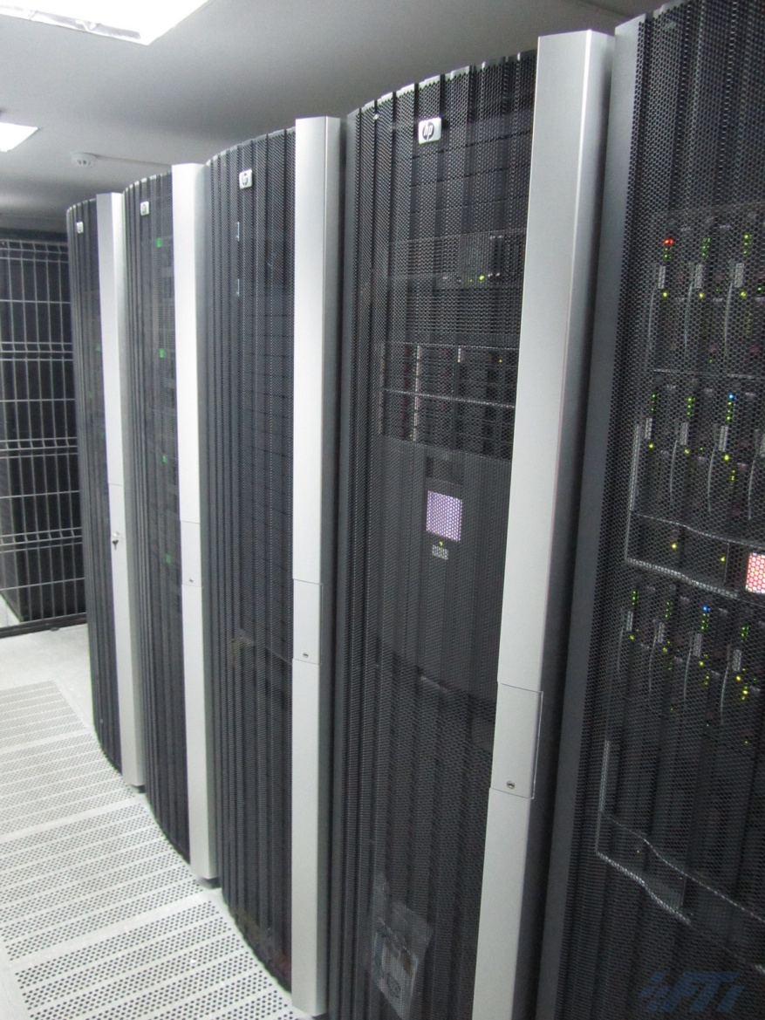
Main Computer Center (MCC)
Preparatory works:
Construction works
Fire suppression system
Air conditioning system
UPS system
CCTV and access control systems
5
Notes:
5

Slide 6


FMIS architecture
User terminals
Applications servers
Web-servers
System Core
BPS
Users
Budgets preparation and approval
Internal access
БД
BES
MDM
BES
Regulatory information maintenance
MoF, territorial Treasuries and Financial Directorates
Allocations management
Liability management
Payments management
БД
Web Portal
SAP
Analytical reports
Accounting казначейства
External access
БД
SAP
Analytical reports
CNFD
Reports and forecasts collection
Councils/Mayors’ offices, ministries, establishments
БД
Notes:
6

Slide 7
Functional Scope
State and Local Budgets Development and Approval Module
Regulatory Information Maintenance
Public Debt Management
DMFAS (Debt management and financial analysis system) ver.5.2
Refinanced loans from local and external sources
Budget Allocations
Management
and
Budget Execution
Module
Limits Management module
Е-allocation
Модуль учёта обязательств и исполнения Бюджета
ТРЕЗ2
Delivery of payment documents to the Treasury Е-Dokplat
Analysis module
Модуль бухгалтерского учёта бюджета и анализа
Effecting payment through STA
Interface MoF– АСМР ”Client-Treasury” IS
Reporting and Forecasting Module
Accounting Information System for Public Authorities based on 1C platform

Slide 8
FMIS Internal Linkages
BES-MDM
BPS WIN
TREZ2
SAP/BW
Specified Budget
Execution data
Execution Data
Allocations
Payment Documents
Reports
budget
Execution Data
BPS WEB
E-Alocation
E-Docplat
CNFD

Slide 9
The Budget Execution
Functional Process
Revenues accounting
Reports on extra-Treasury execution
Revenues
Reports
Treasury client
E-Alocatii
Allocations
  Contracts
  Sequestrations
  Payment orders Assigmnents
  Delegations
  Info sheets
  State budget; district budgets
Comm Bank Client
Liabilities accounting
Payment documents recording
Needs management
Documents execution
НБМ Client
E-Docplat
Payment documents

Slide 10
The Single Treasury Account

Slide 11
FMIS Development Areas
New services
  Single Taxpayer’s Account
Analytical tools
SAP/BW
  Data display
FMIS
Absorption of E-Government services
  M-Connect
  M-Pay
  M-Cloud
Establishments coverage
  Accounting
  Integration with Treasury

Slide 12
Thank you!
12
Notes:
12

